Slide 1

Intervention de Mr Abdelaziz DEROUICHE A la journée d’étude intitulée : "Impact de la Coopération Décentralisée de l'Administration Locale Andalouse : transfert du municipalisme vers un Développement Durable"
Cordoba le 22 septembre 2025

Slide 2
Honorable présence chacun en son nom et le respect qui lui est dû;
Je suis particulièrement honoré de me trouver parmi vous aujourd’hui et je tiens à exprimer ma profonde gratitude aux organisateurs de ce prestigieux événement, en l’occurrence la Fédération andalouse des municipalités et provinces, la Mairie de Cordoue, l’Université de Cordoue ainsi que Cordoba Solidaria. Je vous remercie également pour votre aimable invitation.
Dans mon intervention, je souhaiterais dans un premier temps rappeler les grandes étapes de l’évolution du processus de décentralisation au Maroc. Celui-ci a débuté en 1959 avec la promulgation de la charte communale, qui a marqué la première étape officielle en consacrant la création des communes en tant que collectivités territoriales dotées de la personnalité morale et de l’autonomie financière.
Par la suite, la charte communale de 1976 a représenté un tournant décisif, en reconnaissant le rôle politique des conseils communaux élus et en ouvrant la voie à l’instauration d’une véritable démocratie locale.
Enfin, entre 1992 et 1996, plusieurs réformes constitutionnelles et législatives sont venues consolider cette dynamique, aboutissant notamment à la reconnaissance des régions comme collectivités territoriales en 1997, à travers la loi 47-96.

Slide 3
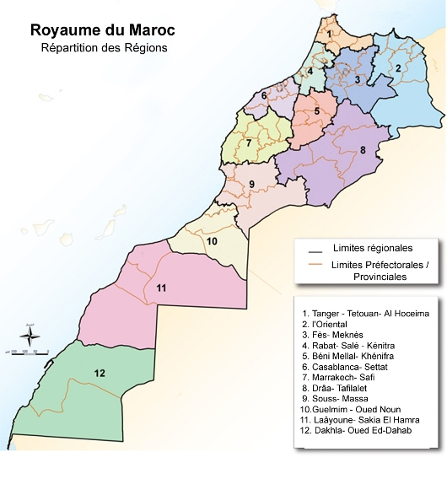
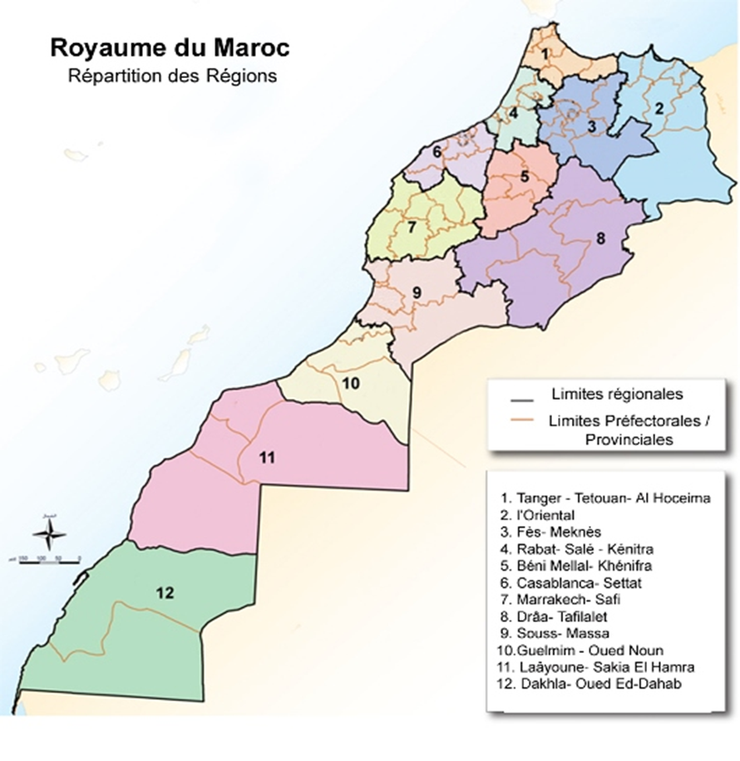
Le découpage territorial au Maroc: 1- Les Régions
La Région est une collectivité territoriale de droit public, dotée de la personnalité morale, de l'autonomie administrative et de l'autonomie financière. Elle constitue l'un des niveaux de l'organisation territoriale décentralisée du Royaume, fondée sur une régionalisation avancée.
Au Maroc il y a 16 Régions réparties comme suit:

Slide 4
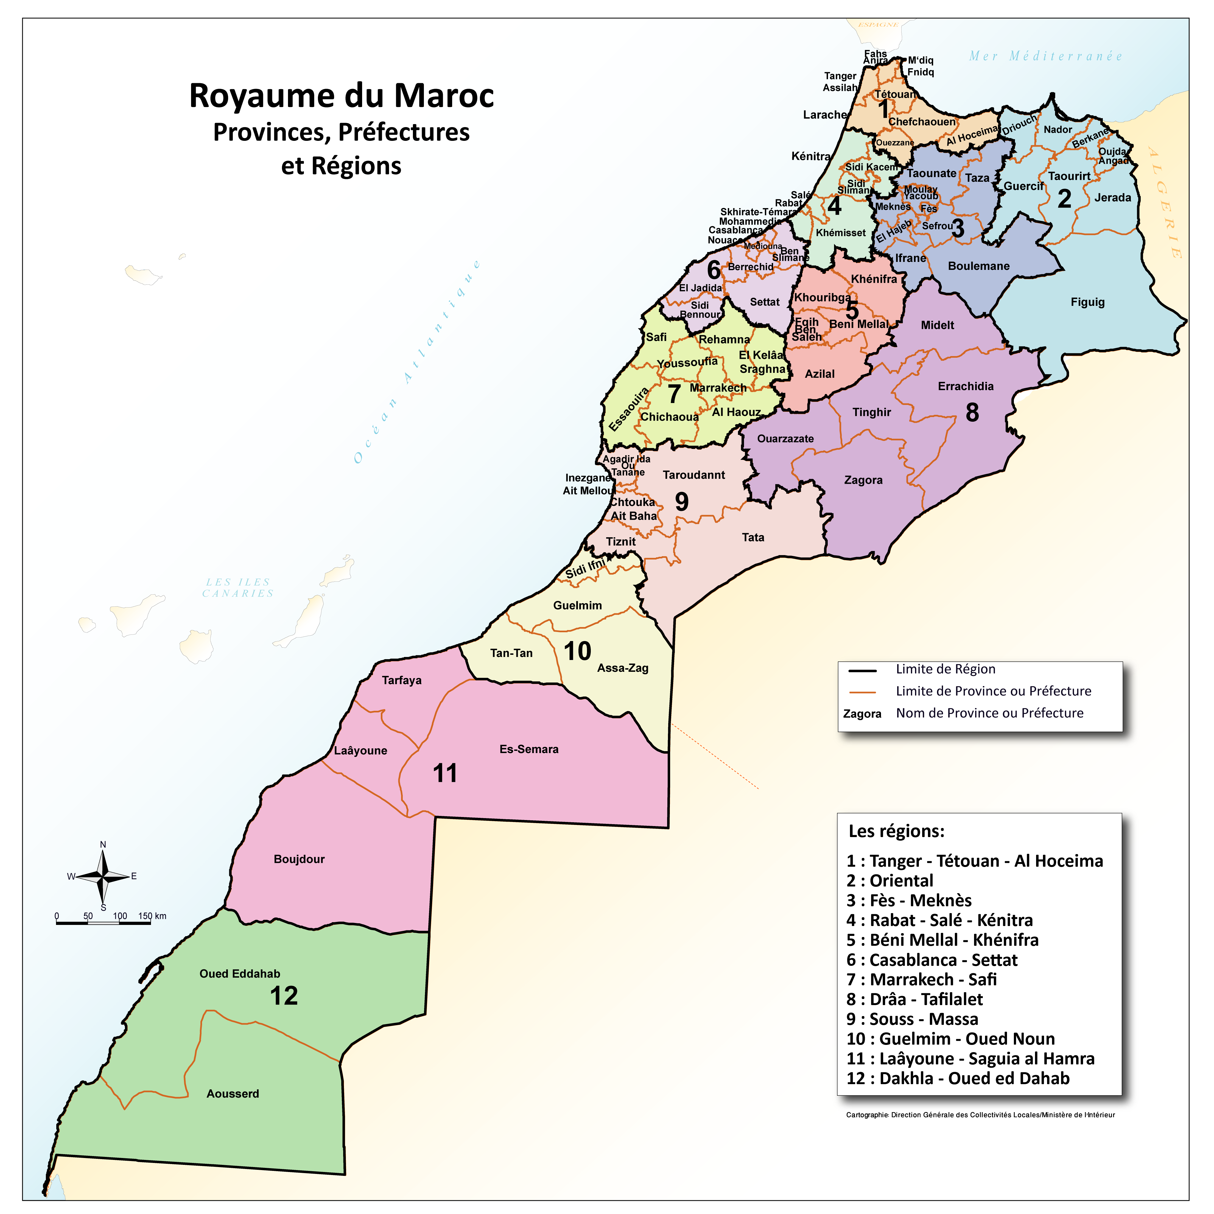
2- Les Préfectures et Provinces
La préfecture ou la province est une collectivité territoriale de droit public, dotée de la personnalité morale et de l'autonomie administrative et financière. Elle constitue l'un des niveaux de l'organisation territoriale du Royaume.
Le nombre total est de 75 préfecture et provinces réparties du sud du Maroc

Slide 5
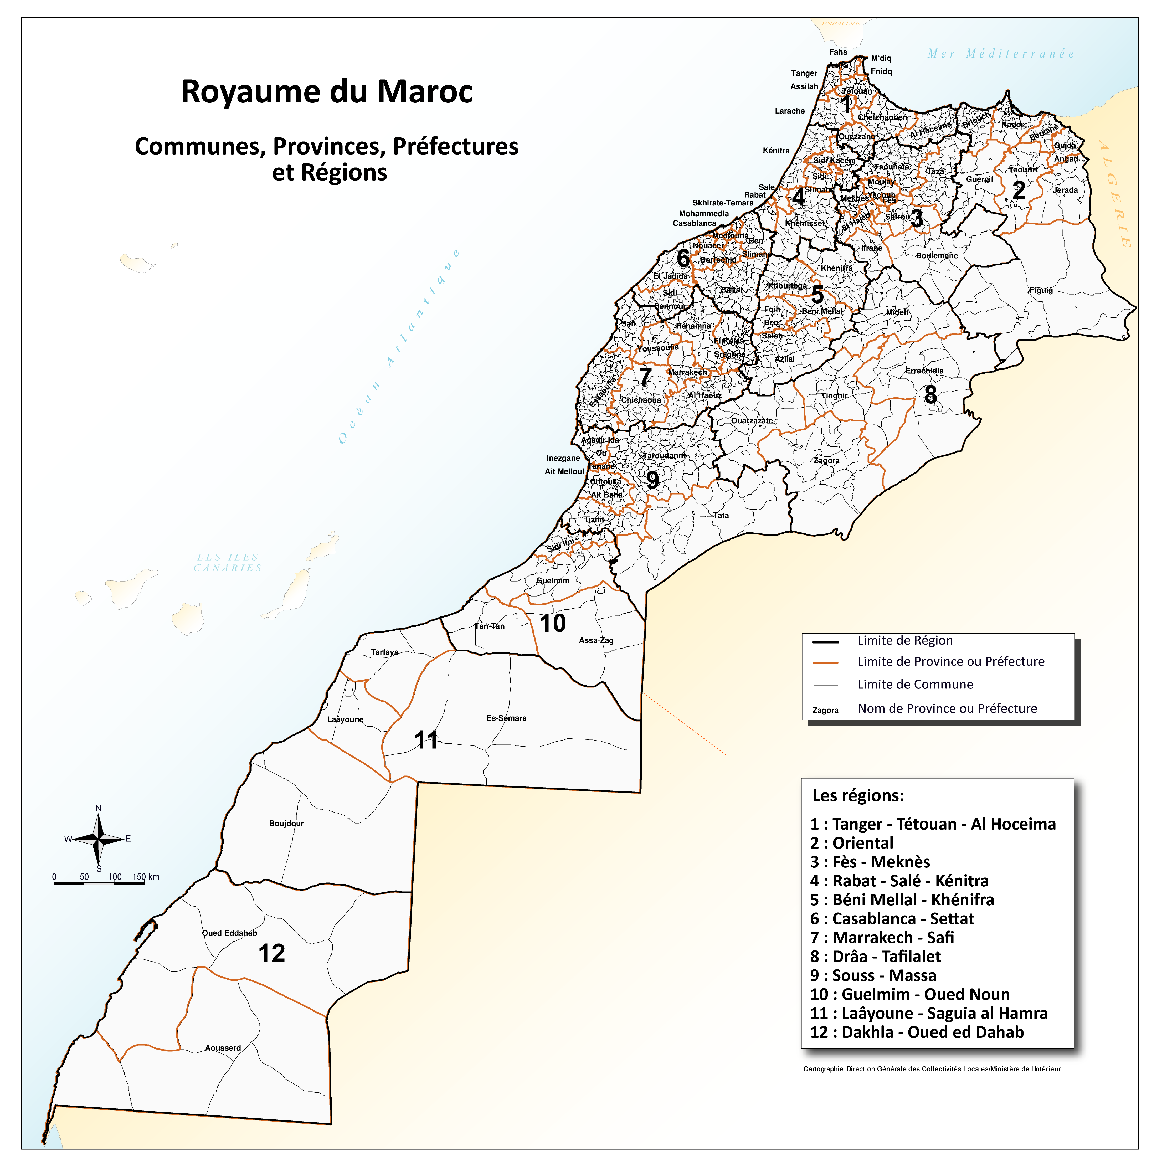
3- Les Communes
La commune constitue l'un des niveaux de l'organisation territoriale du Royaume. C'est une collectivité territoriale de droit public, dotée de la personnalité morale et de l'autonomie administrative et financière.
Le Maroc compte 1538 communes, comprenant 256 communes urbaines et 1282 communes rurales

Slide 6
3- Association Marocaine des Présidents des Conseils Préfectoraux et Provinciaux (AMPCPP), qui est une association de droit commun créée le 28 janvier 2019, elle représente le niveau intermédiaire de décentralisation entre la Commune (niveau de proximité) et la Région (niveau de développement stratégique). Elle est composée de 75 Présidents des Préfectures et Provinces ( dont 13 Conseils de préfectures et 62 conseils de provinces). Et parmi ces principales missions je cites:
Appuyer la coopération et le partenariat avec toutes les autorités gouvernementales, ONG nationales et internationales visant les mêmes objectifs;
Coordonner les positions des Conseils des Préfectures et Provinces dans les forums internationaux et les conférences des organisations internationales et régionales et renforcer la présence du Maroc;
Renforcer la participation des femmes pour contribuer à la gestion des affaires publiques locales;

Slide 7
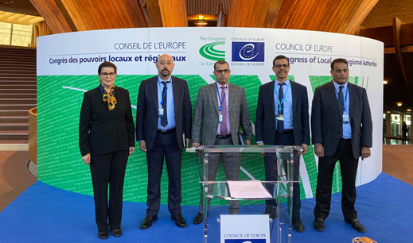
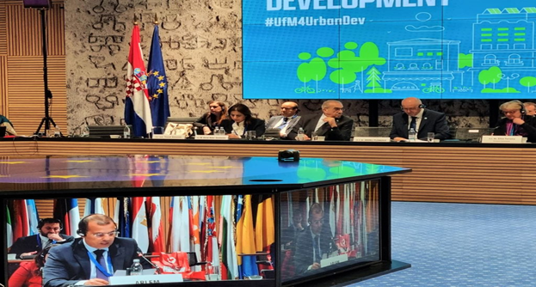
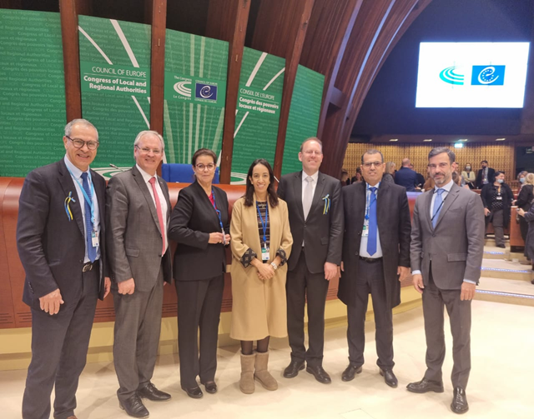
Rôle de l’association en matière de coopération et de partenariat:
Au niveau international, L’association est membre de:
I- La délégation marocaine, « Partenaire pour la démocratie locale » du Congrès des Pouvoirs Locaux et Régionaux du Conseil de l’Europe-CPLR-:
Elle est représentée par deux membres et siège à la Commission du « Suivi ou Monitoring » et à la Commission « des questions d’actualités »;
II- Assemblée régionale et locale euro-méditerranéenne- ARLEM-: L’AMPCPP est représentée par deux membres et le Président a été élu rapporteur de la commission du développement territorial durable,
III- Cités et Gouvernements Locaux Unis d’Afrique –CGLU Afrique -;partenaire
IV- Comité de Pilotage et Comité Technique du Fonds africain d’appui à la coopération décentralisée internationale des Collectivités Territoriales;

Slide 8
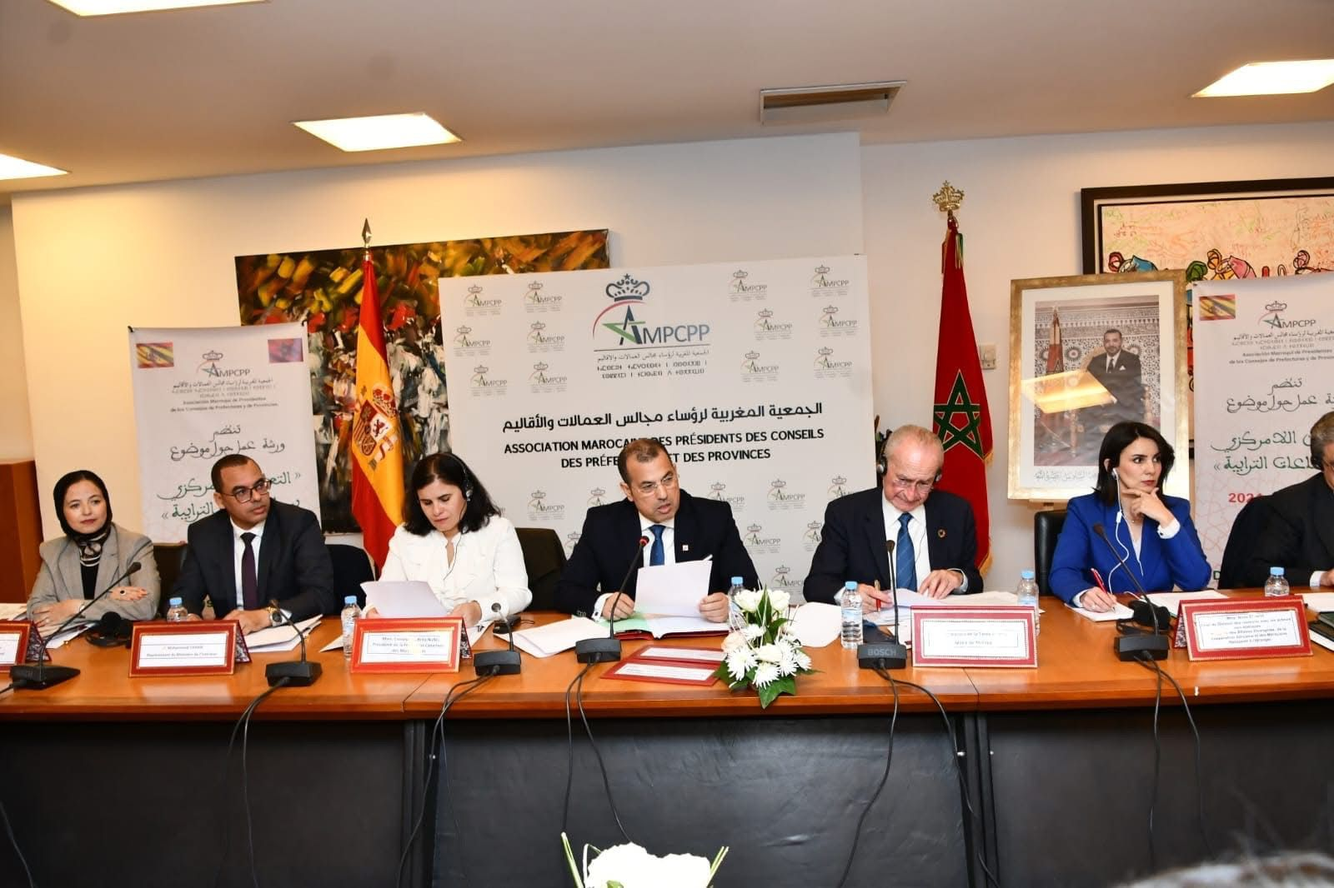
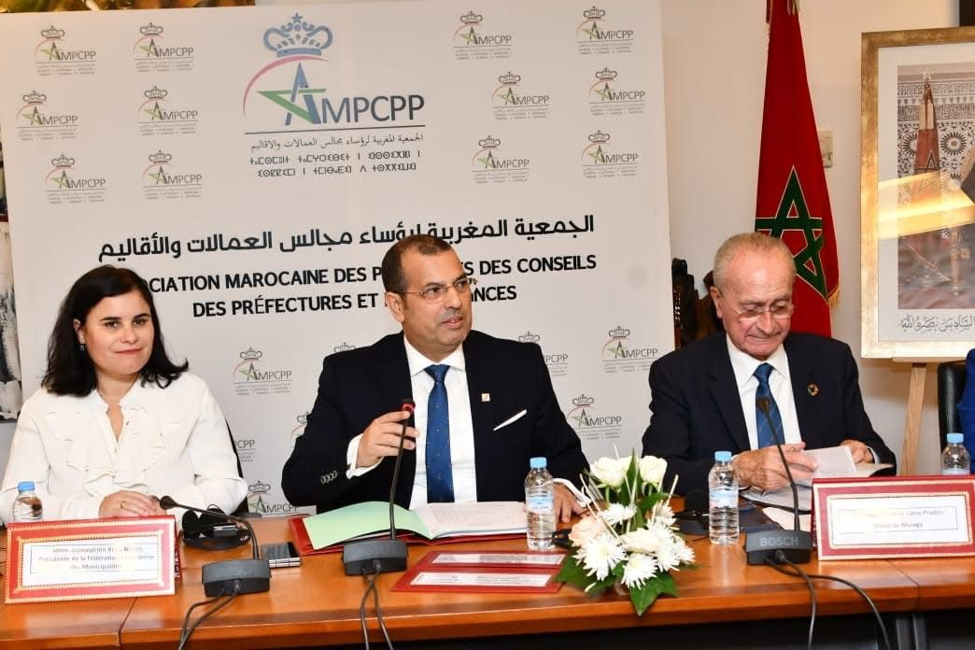
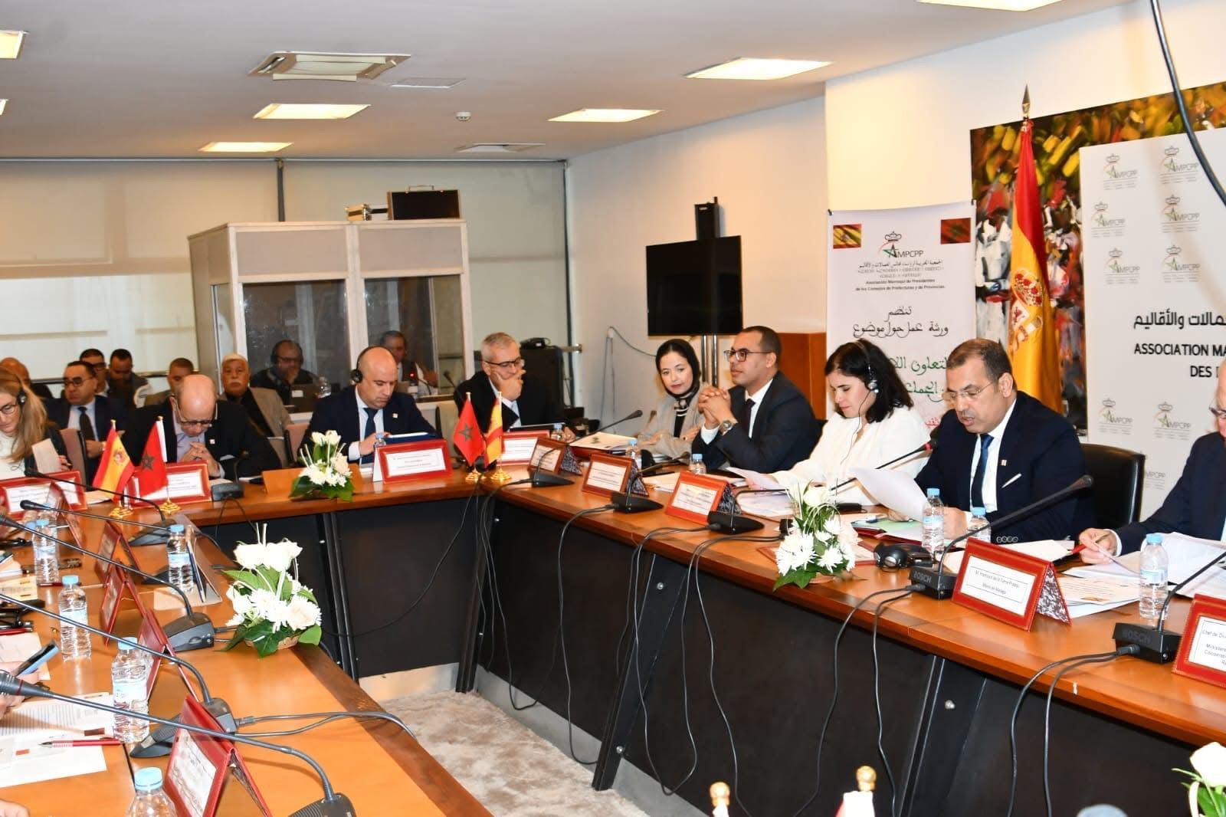
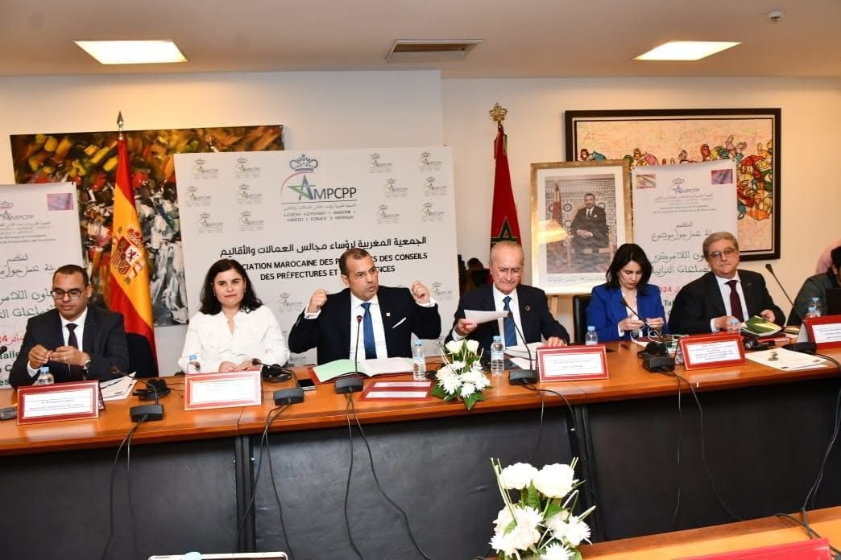
Aussi, L'Association a organisé le 15 janvier 2024 une réunion institutionnelle à Rabat avec des représentants du gouvernement régional andalou et des îles Canaries afin de rechercher de nouvelles voies pour la coopération décentralisée transfrontalière entre les deux parties.
L'objectif principal de cette réunion institutionnelle était de mettre en évidence les expériences réussies dans ce domaine et d'établir une feuille de route commune pour promouvoir et renforcer les liens entre les mairies, les conseils provinciaux et les autres autorités locales des deux pays.

Slide 9
La coopération Sud-Sud
Suite à la création du Fond d’Appui à la Coopération Décentralisée Internationale des Collectivités Territoriales (FACDI), l’Association Marocaine des Présidents des Conseils des Préfectures et Provinces a organisé une formation des cadres des Conseils des Préfectures et Provinces, et a assuré un accompagnement en tant qu'intermédiaire entre les collectivités territoriales marocaines et leurs homologues africaines.
Grace à cela plusieurs partenariats et projets ont été exécutés dans les territoires des collectivités africaines et le tableau qui suit en est l’illustration pratique:

Slide 10
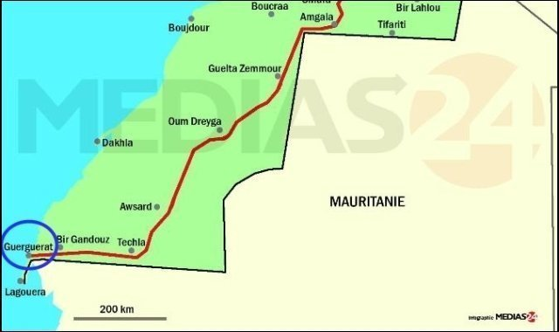

Le but essentiel du FACDI est de renforcer les partenariats institutionnels entre les collectivités territoriales marocaines et africaines, financer et gérer des projets de développement, échanger les meilleures pratiques, améliorer les conditions de vie des habitants et favoriser le bien être des citoyens.
Cette approche contribue à la lutte contre l’immigration clandestine qui est devenue un soucis sécuritaire majeur dans le Sud du Maroc et notamment au point frontalière GARGARATE sur l’Atlantique , où le Maroc a dû renforcé ses capacités en matière de surveillance des frontières pour mieux contrôler les points d'entrée, lutter contre les réseaux de trafic d'êtres humains et le terrorisme et protéger le sud de l’Europe et notamment les côtes des iles canaries contre ces flux migratoires.

Slide 11
Contexte général de la coopération décentralisée internationale au Maroc
La coopération décentralisée internationale désigne les partenariats établis entre les collectivités territoriales marocaines (Régions, Préfectures, Provinces et Communes) et leurs homologues étrangères. Elle est reconnue par la Constitution de 2011 (article 136 et suivants) et encadrée par les lois organiques des collectivités territoriales (2015)
Elle est devenue un levier stratégique pour appuyer le développement local, renforcer l’image du pays et consolider ses relations internationales, en particulier dans le cadre de la régionalisation avancée et du partenariat dans toutes ses dimensions.
Elle est également un vecteur de renforcement des capacités institutionnelles locales et appuyer le développement au niveau territorial,
La coopération décentralisée internationale au Maroc est multidimensionnelle est présente dans les cinq continents ainsi qu’avec les organisations internationales non gouvernementales (OING),
.

Slide 12
Question I: En tant que seule entité non espagnole participant à la Journée, nous sommes particulièrement intéressés par votre expérience dans le développement de programmes de coopération décentralisée. Nous souhaiterions que vous puissiez partager avec nous votre expérience en matière d’articulation entre les différents niveaux de gouvernement et avec la société civile de votre pays.
Au Maroc, la coopération décentralisée internationale est régie par les lois organiques relatives aux Collectivités territoriales et elle désigne toutes les formes de coopération et d’échanges que les collectivités territoriales (Régions, Préfectures, Provinces et Communes) ou leurs groupements peuvent développer avec des collectivités territoriales étrangères ou des Organisations Internationales Non Gouvernementales, et ce, dans le but de s’ouvrir à des pratiques différentes sur des sujets aussi universels que les Objectifs du Développement Durable, la bonne gouvernance, l’amélioration des conditions de vie des citoyennes et citoyens, la lutte contre le réchauffement climatique.
Concernant les Conseils Préfectoraux et Provinciaux que je représente à cette manifestation, elles ont des prérogatives de promotion du développement social, notamment en milieu rural.

Slide 13
Leurs compétences sont de 3 types :
A -Des Compétences propres qui concernent les domaines suivants :
- le transport scolaire dans le milieu rural ;
- la réalisation et l’entretien des pistes rurales ;
- la mise en place et l’exécution de programmes pour réduire la pauvreté et la précarité en s’appuyant sur des initiatives intégrées qui vise l'amélioration des infrastructures et services sociaux, le soutien des activités génératrices de revenus, et le renforcement du capital humain.
- le diagnostic des besoins en matière de santé, de logement,
d’enseignement, de prévention et d’hygiène ;
- le diagnostic des besoins en matière de culture et de sport
B- Des Compétences partagées avec l’Etat régies par voie contractuelle
C- Des Compétences transférées par l’Etat dans le domaine du développement social et la réalisation et l’entretien des petits et moyens ouvrages hydrauliques notamment en milieu rural.

Slide 14
Pour assurer une coordination efficace entre les niveaux central, régional et local, le Maroc a mis en place des mécanismes tels que les contrats programmes. Ces contrats définissent les priorités de développement et les engagements des parties prenantes, facilitant ainsi une planification concertée et une allocation optimale des ressources.
Concernant le conseil de la préfecture ou de la province, l’articulation avec l’administration, les autres collectivités territoriales, les établissements et entreprises publics se fait lors de l’élaboration du programme de développement de la préfecture ou de la province de manière coordonnée.
Concernant la Société Civile, au Maroc compte plus de 240,000 associations en 2023 , Il existe le droit de pétition qui est garanti par l'article 15 de la Constitution et encadré par la loi organique n° 44.14, qui détermine les conditions et modalités d'exercice de ce droit. Il permet aux citoyens et aux associations de demander l'inscription à l'ordre du jour d'une question relevant de la compétence des pouvoirs publics, notamment les collectivités territoriales et les institutions législatives.

Slide 15
Il existe aussi des mécanismes participatifs de dialogue et de concertation pour favoriser l’implication des citoyennes et citoyens, et des associations dans l’élaboration et le suivi des programmes de développement à savoir une instance consultative chargée de la mise en œuvre des principes de l’équité, de l’égalité des chances et de l’approche genre en partenariat avec les acteurs de la société civile, cette instance a été instauré par la constitution marocaine et les lois organiques des collectivités territoriales. Elles servent de plateforme de dialogue entre la collectivité et la société civile pour étudier les questions relatives à l'égalité hommes-femmes, corriger les inégalités de départ (équité) afin d'atteindre une égalité de droits et d'opportunités réelle pour tous.
En parallèle, Le Maroc a adopté une approche de gouvernement ouvert, impliquant la société civile dans l'élaboration et la mise en œuvre des politiques publiques avec la mise en exergue le Programme d'Appui aux Collectivités Territoriales Ouvertes (PACTO). Ce programme, lancé en 2022, vise à promouvoir l'ouverture, la transparence et la participation citoyenne au sein des collectivités, à travers un réseau national (REMACTO) et des formations pour les collectivités. Les collectivités sont incitées à rejoindre le réseau REMACO pour améliorer leurs services publics et renforcer la confiance avec les citoyens. Et jusqu’au 4 février 2025, plus de 168 collectivités territoriales ont adhéré au Réseau Marocain des Collectivités Territoriales Ouvertes (RMCTO).
L'expérience marocaine en matière de coopération décentralisée a permis de renforcer les capacités des collectivités territoriales, d'améliorer la gouvernance territoriale et de favoriser une meilleure articulation entre les différents niveaux de gouvernement.

Slide 16
Question II: Quel rôle jouent actuellement les conseils provinciaux et préfectoraux du Maroc dans la coopération décentralisée et quelle valeur ajoutée apportent-ils ?
Les conseils provinciaux et préfectoraux sont promoteurs de la démocratie locale au niveau des instances internationales et opèrent énormément dans la coopération Sud-Sud à travers le Fonds Africain pour la Coopération Décentralisée Internationale (FACDI) avec des approches projets mais aussi Nord-Sud à travers les échanges de bonnes pratiques et le transfert de compétences entre collectivités marocaines et étrangères.
Leur valeur ajoutée est palpable dans leur champ d’action lié à la promotion du développement social.
Ces entités territoriales sont devenues facilitateurs de partenariats multi-acteurs vu qu’ils assurent la coordination des interventions des ONG, associations locales et institutions nationales dans la réalisation des projets de partenariat et créent également des synergies entre les acteurs locaux et partenaires internationaux.

Slide 17
En ce qui est de la valeur ajoutée des Préfectures et provinces, elle se traduit par:
Connaissance du territoire et les réalités socio-économiques locales ainsi que leur capacité de cibler les interventions là où elles sont les plus nécessaires.
Renforcement de la légitimité et de l’appropriation locale, avec La participation des élus locaux ce qui favorise l’adhésion des populations aux projets et augmente leur durabilité.
Capacité de coordination et d’intégration avec l’articulation des projets internationaux avec les politiques locales et régionales existantes (Plans de Développement Provincial ou Préfectoral).
Accès aux ressources et financement par la mobilisation des fonds nationaux et internationaux pour compléter les financements des partenaires étrangers.
Promotion de la coopération Sud-Sud et Nord-Sud à travers les échanges de bonnes pratiques et le transfert de compétences entre collectivités marocaines et étrangères.

Slide 18
Question III: Quelles ont été les expériences de coopération les plus réussies avec les administrations andalouses et dans quels domaines voyez-vous le plus grand potentiel pour l’avenir ?
les collectivités marocaines concernées par la coopération décentralisée avec l’Andalousie incluent principalement les préfectures, provinces et communes situées dans les zones proches de l’Espagne, ainsi que certaines villes à fort potentiel touristique ou économique.
Le choix des partenaires territoriaux repose sur les critères suivants:
La proximité géographique avec l’Espagne (zones Nord et littoral).
Le potentiel touristique ou économique (Marrakech, Fès, Rabat).
Les besoins spécifiques en développement (eau, énergie, formation).
La capacité administrative pour gérer des projets internationaux.

Slide 19
Exemples et domaines des partenariats
Collectivité marocaine | Collectivité andalouse partenaire | Domaines de coopération
Rabat, Fès, Marrakech | Séville (Sevilla) | Formation des cadres territoriaux, jumelages culturels, urbanisme, échanges institutionnels
Marrakech, Casablanca-Settat | Málaga | Tourisme durable, valorisation culturelle, développement économique local, formation professionnelle
Tanger-Assilah, Larache | Cadix (Cádiz) | Pêche, transport maritime, développement économique, échanges techniques
Tanger, Tétouan | Huelva | Agriculture, pêche, gestion des ressources naturelles, environnement
Al Hoceïma, Chefchaouen | Almería | Gestion de l’eau, agriculture, développement rural, environnement
Fès, Meknès | Cordoue (Córdoba) | Valorisation du patrimoine culturel et architectural, tourisme
Chefchaouen, Taza | Jaén | Agriculture durable, gestion des ressources naturelles, formation professionnelle
Fès, Marrakech | Grenade (Granada) | Culture, tourisme, infrastructures, jumelages culturels

Slide 20
Principaux domaines de partenariat
Domaine | Exemples de collaboration
Eau et assainissement | Transfert de savoir-faire sur l’irrigation et traitement des eaux usées
Développement économique et PME | Jumelages pour le soutien à l’entrepreneuriat et micro-entreprises
Tourisme et culture | Valorisation du patrimoine historique et circuits touristiques durables
Formation professionnelle | Échanges pour jeunes et cadres territoriaux
Environnement | Gestion des déchets, énergies renouvelables, adaptation au changement climatique
Santé et action sociale | Programmes de santé communautaire et prévention

Slide 21
Les expériences de coopération les plus réussies avec les administrations andalouses incluent:
le domaine de la recherche et de l'innovation, notamment à travers le programme « Andalucía Emprende », qui favorise la création et le développement d'entreprises,
la gestion de l'eau, où la collaboration est axée sur l'efficacité et la durabilité des ressources, particulièrement dans le contexte du changement climatique.
La transition écologique et économie circulaire.
La numérisation des services publics.
Le développement du secteur touristique durable.

Slide 22
Question IV: Comment est encouragée l’implication des citoyens — en particulier des femmes et des jeunes — dans les projets de coopération locale au Maroc ?
l'implication des citoyens, en particulier des femmes et des jeunes, dans les projets de coopération est concrétisée à travers une combinaison de réformes institutionnelles, de programmes ciblés et d'initiatives communautaires.
Parmi les principales stratégies mises en place :
1- Le renforcement du cadre institutionnel et législatif:
La Constitution de 2011 a marqué un tournant en consolidant les principes de la démocratie participative. Des programmes tels que le Programme d’Appui aux Collectivités Territoriales Ouvertes (PACTO) visent à renforcer la participation citoyenne, notamment des jeunes, dans la planification et la fourniture des services publics. En collaboration avec l'OCDE.

Slide 23
2- les programmes ciblés pour les femmes et les jeunes:
Plusieurs initiatives visent spécifiquement à intégrer les femmes et les jeunes dans les projets de coopération tels que:
Coopératives féminines : Des projets offrent un accompagnement personnalisé aux femmes et aux jeunes femmes, les transformant en actrices clés de la gestion durable des ressources naturelles et de la préservation des écosystèmes;
Mise en place des instances consultatives chargées de la mise en œuvre des principes de l’équité, de l’égalité des chances et de l’approche genre au niveau des collectivités territoriales en partenariat avec les acteurs de la société civile
Participation économique des femmes : Des programmes collaborent avec le gouvernement, des entreprises et la société civile pour améliorer la participation économique des femmes, notamment dans les secteurs du futur tels que les énergies renouvelables et le digital ;

Slide 24
3- le renforcement des capacités et sensibilisation par des initiatives visant la sensibilisation des jeunes à leur rôle de citoyens et à les encourager à participer activement à la vie politique.
4. Mécanismes inclusifs au sein des espaces de participation citoyenne pour surmonter les obstacles rencontrés par les femmes et les jeunes, des leviers ont été identifiés:
Travailler à la construction d’une image plus positive de la participation citoyenne des jeunes et des femmes.
Accroître leur présence au sein des espaces de participation citoyenne.
Instaurer des mécanismes inclusifs tels que la répartition équitable du temps de parole, des quotas et des chartes
Ces efforts combinés visent à créer un environnement propice à la participation active des citoyens, en particulier des femmes et des jeunes, dans les projets de coopération locale au Maroc.

Slide 25

Question V: Quels sont, selon vous, les principaux défis et opportunités pour renforcer la coopération décentralisée entre l’Andalousie et le Maroc dans les prochaines années ?
La coopération décentralisée entre l’Andalousie et le Maroc représente un levier stratégique pour renforcer les liens bilatéraux, en particulier dans le contexte de la régionalisation avancée du Maroc et de l’engagement de l’Andalousie en matière de coopération internationale. Cette collaboration offre des opportunités significatives, mais elle se confronte également à des défis qu’il convient d’aborder pour en maximiser les bénéfices.
La proximité géographique entre l’Andalousie et le Maroc, ainsi que leur histoire commune, facilitent les échanges et la compréhension mutuelle. Des initiatives telles que la Réserve de biosphère intercontinentale de la Méditerranée illustrent cette coopération transfrontalière réussie

Slide 26
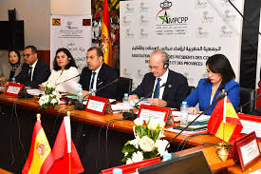

Opportunités:
Renforcement des capacités locales:
Des ateliers et des séminaires, comme celui organisé le 15 janvier 2024 à Rabat entre l’AMPCPP et les représentants du gouvernement régional andalou et des îles Canaries, qui ont permis aux collectivités marocaines et andalouses d’échanger sur la gestion locale, la gouvernance participative et la planification territoriale et explorer de nouvelles perspectives de coopération décentralisée transfrontalière,
Développement économique mutuel:
Des projets concrets, tels que la liaison maritime entre Agadir et Cadix, ouvrent de nouvelles perspectives pour le commerce, le tourisme et les investissements bilatéraux
Soutien institutionnel renforcé:
La signature d’accords de collaboration, comme celui entre l’Andalousie et le Maroc en 2023, témoigne de la volonté politique des deux parties de soutenir cette coopération à travers des structures dédiées, telles le Fond Andalou pour la solidarité et le Développement International (FAMCI) , Institut Andalou de la Femme (IAF) et la Fédération des Municipalités de l’Andalousie.

Slide 27
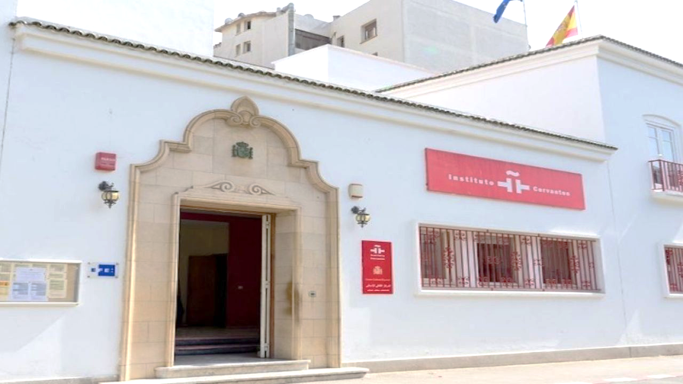
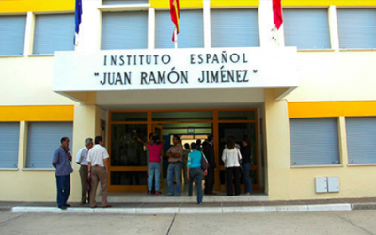
Les Défis
Disparités institutionnelles:
Les différences institutionnelles entre les collectivités marocaines et andalouses peuvent freiner la mise en œuvre efficace de projets communs, de ce fait il est essentiel d’adopter l’approche projet pour dépasser ce défis.
Barrières linguistiques et culturelles:
Bien que le partage d'une langue commune facilite les échanges, des différences culturelles peuvent influencer la compréhension des besoins locaux et la conception des projets. Pour cette raison le Maroc a investi dans la formation linguistique et plus particulièrement l’anglais et l’espagnole et à titre d’information au Maroc il existe plus de 12 écoles espagnoles gérées par le Ministère de l'Éducation espagnol et 02 instituts Cervantès à Rabat et Casablanca,
Financement durable
Assurer un financement pérenne pour les projets de coopération reste un défi, nécessitant la mobilisation de ressources nationales, européennes et privées

Slide 28
Recommandations:
la coopération décentralisée entre l’Andalousie et le Maroc peut devenir un modèle de partenariat régional durable et bénéfique pour les deux parties
Création d’un observatoire bilatéral : Mettre en place une plateforme de suivi et d’évaluation des projets pour assurer leur pertinence et leur impact.
Renforcement des capacités locales : Organiser des formations conjointes pour les responsables locaux afin de partager les bonnes pratiques et harmoniser les approches.
Organisation des séminaires et des voyage de formation;
Mobilisation de financements innovants : Explorer des mécanismes de financement mixtes (public-privé) et des partenariats avec des institutions financières internationales pour soutenir les projets.
Promotion de la culture de la coopération : Encourager les échanges culturels et éducatifs pour renforcer les liens humains et la compréhension mutuelle.
Créer à l’instar de la fédération ANMAR, une nouvelle fédération sous le nom de CANMAR (Canaries-Maroc) pour renforcer et appuyer la coopération institutionnelle entre les Iles Canaries et les collectivités territoriales du sud marocain.

Slide 29
En conclusion, je réaffirme notre engagement à consolider et à enrichir la coopération décentralisée internationale, dans un esprit de confiance et de solidarité, afin d’ouvrir de nouvelles perspectives de partenariat durable, pérenne et porteur d’avenir au service de nos institutions et nos citoyens et merci pour votre attention.

